Slide 1
VOĽBA POVOLANIA
ŠKOLSKÝ SYSTÉM SR

Slide 2
Zostavte rebríček najatraktívnejších povolaní!
Napíš si do zošita:
povolanie

Slide 3
Rôzne povolania

Slide 4
PRVÉ POVOLANIA
Za prvú ľudskú prácu považujeme detské hry.
Deti sa v nich hrajú na lekárov, vojakov, predavačky, kaderníčky,...
Hry im rozvíjajú prirodzený ľudský talent a záujem o konkrétnu činnosť.

Slide 5
Hry na povolania

Slide 6
NA ZÁKLADNEJ ŠKOLE
Príchodom detí do základnej školy sa mení aj ich pohľad na svoje budúce povolanie.
Fantáziu nahrádza záujem.
V školskom veku je pre voľbu povolania dôležité, ktoré predmety si dieťa obľúbi, ale aj to, akým mimoškolským aktivitám sa venuje.

Slide 7
KAM PO SKONČENÍ 9.ROČNÍKA?
Príchodom žiakov do deviateho ročníka sa mení aj ich pohľad na svoje budúce povolanie.
Záujem spolu so schopnosťami im umožní študovať
a pripravovať sa na svoje povolanie.
.
Pri rozhodovaní vám pomôžu rodičia, výchovný poradca,
psychológ.
Vhodné povolanie a školu vám odporučia podľa prospechu, schopností a vlastností.

Slide 8
KVALIFIKÁCIA
Na vykonávanie určitého povolania treba mať potrebnú kvalifikáciu.
Kvalifikácia je súhrn odborných vedomostí, schopností a skúseností, ktoré sú potrebné na vykonávanie určitého povolania.
ďalej

Slide 9
Školský systém na Slovensku
Vysoké školy
 | Gymnáziá | Stredné odborné školy | Stredné odborné učilištia
 | Základné školy 2. stupeň
1. stupeň
Materské školy
13
12
11
10
9
8
7
6
5
4
3
2
1
Povinná školská dochádzka
Notes:
Materské školy

Slide 10
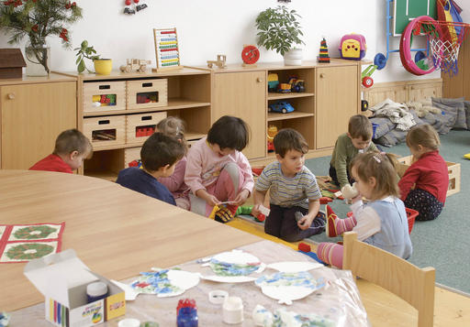
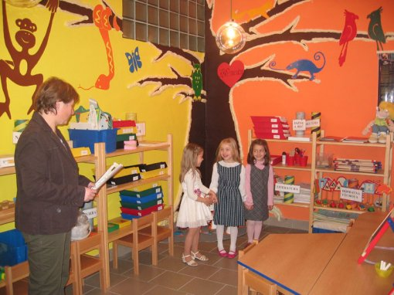
Materské školy
Materskú školu môžu deti navštevovať od dvoch rokov.
Všetky deti musia navštevovať materskú školu posledný rok pred nástupom do školy.
Materské školy pripravujú deti na školskú dochádzku.
ďalej

Slide 11
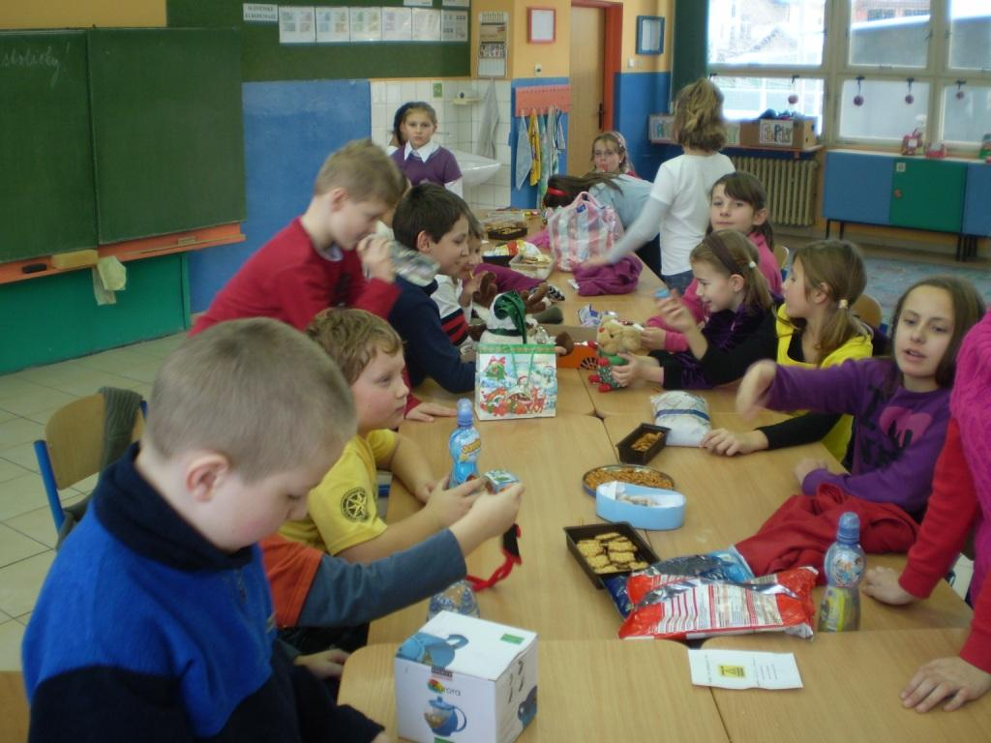
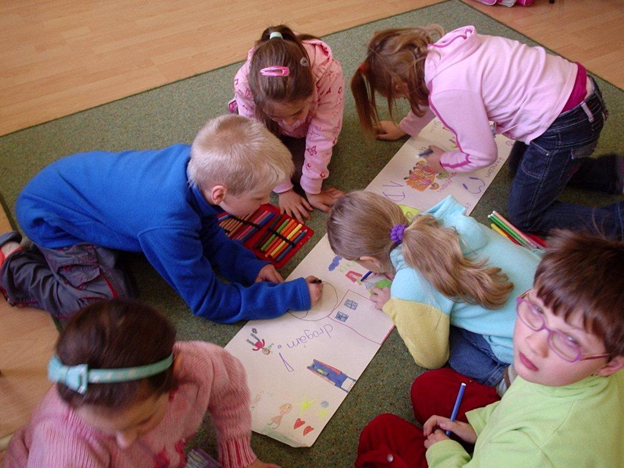
Základné školy
1. stupeň
Na prvom stupni navštevujú deti 1. až 4. ročník základnej školy.
Naučia sa základné zručnosti a vedomosti: čítať, písať, počítať, pracovať v kolektíve.
ďalej

Slide 12
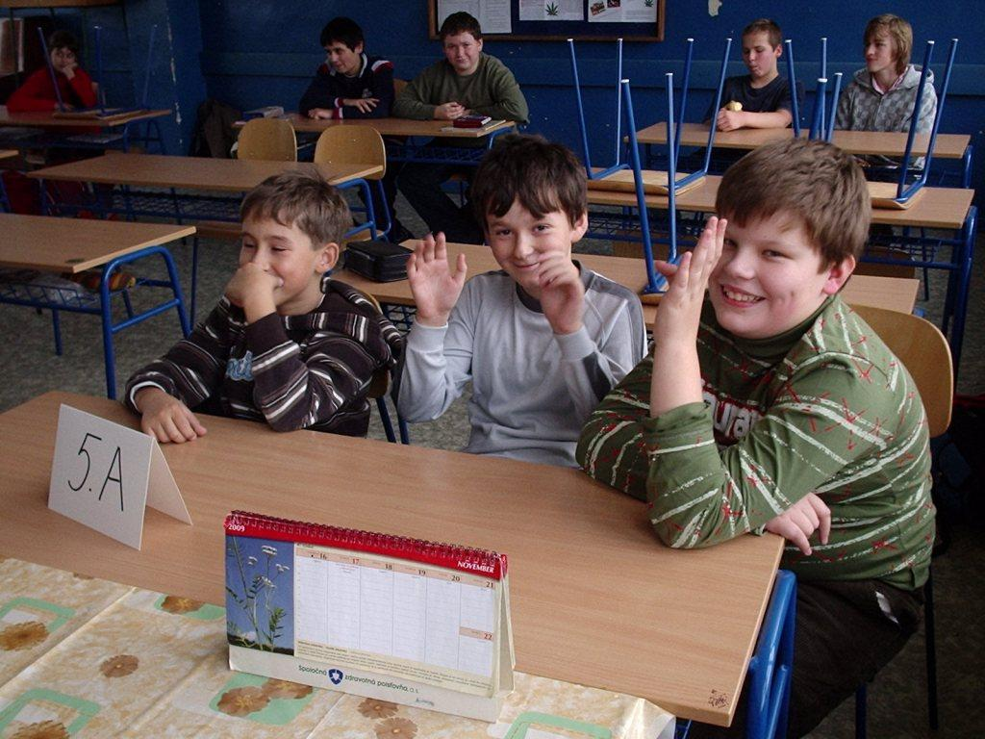
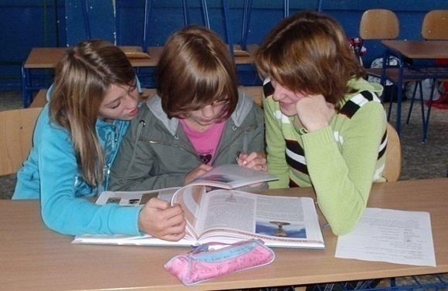
2. stupeň
Na druhom stupni navštevujú žiaci 5. až 9. ročník.
Prehlbujú si tu svoje vedomosti z rôznych oblastí života.
Povinná školská dochádzka
Povinná školská dochádzka je v Slovenskej republike 10 rokov.

Slide 13
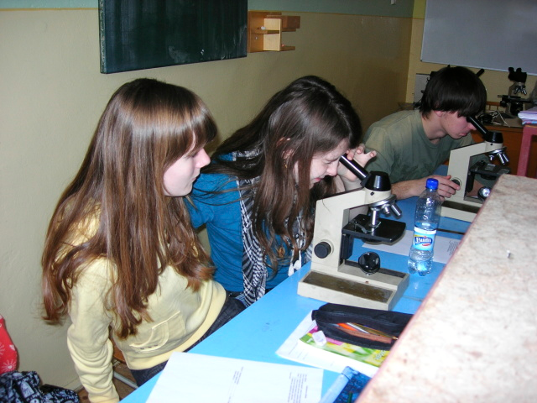
Gymnáziá
-poskytujú stredoškolské všeobecné vzdelávanie a výchova
-pripravujú predovšetkým na štúdium na vysokých školách.

Slide 14
Stredné odborné školy
-poskytujú stredoškolské odborné vzdelávanie a príprava
Štúdium trvá štyri roky. Úplné stredné odborné vzdelanie sa ukončuje úspešným vykonaním maturitnej skúšky
SOŠ dopravné SOŠ drevárske a lesnícke SOŠ elektrotechnické SOŠ obchodu, služieb a podnikania SOŠ pedagogické SOŠ poľnohospodárske
SOŠ potravinárske SOŠ stavebné SOŠ strojárske Spojené školy
Stredné priemyselné školy Stredné zdravotnícke školy
ďalej

Slide 15
STREDNÉ ODBORNÉ UČILIŠTIA
pripravujú v najmenej dvojročnom štúdiu na výkon robotníckych povolaní a odborných činností zodpovedajúcich príslušnému učebnému odboru.
Toto štúdium sa ukončuje záverečnou skúškou.
vo štvorročnom štúdiu pripravuje učilište
na výkon robotníckych povolaní zodpovedajúcich príslušnému študijnému odboru,
ale aj na štúdium na vysokej škole.
Toto štúdium sa ukončuje maturitnou skúškou.
Odborné učilištia a Praktické školy

Slide 16
KAM PO SKONČENÍ ŠKOLY?
Po skončení školy ľudia získavajú kvalifikáciu a nastúpia do zamestnania.
Stáva sa, že človek nastúpi do aj do takého zamestnania, ktoré nesúvisí s jeho povolaním.
O niektoré povolania je veľký záujem, iné nie sú obľúbené.
V niektorých rodinách majú tradíciu: vo viacerých generáciách sa objavuje to isté povolanie.
povolanie – činnosť, na ktorú sa človek pripravuje štúdiom
zamestnanie – práca za mzdu alebo odmenu

Slide 17
AKÉ BUDE TVOJE POVOLANIE?

